Slide 1
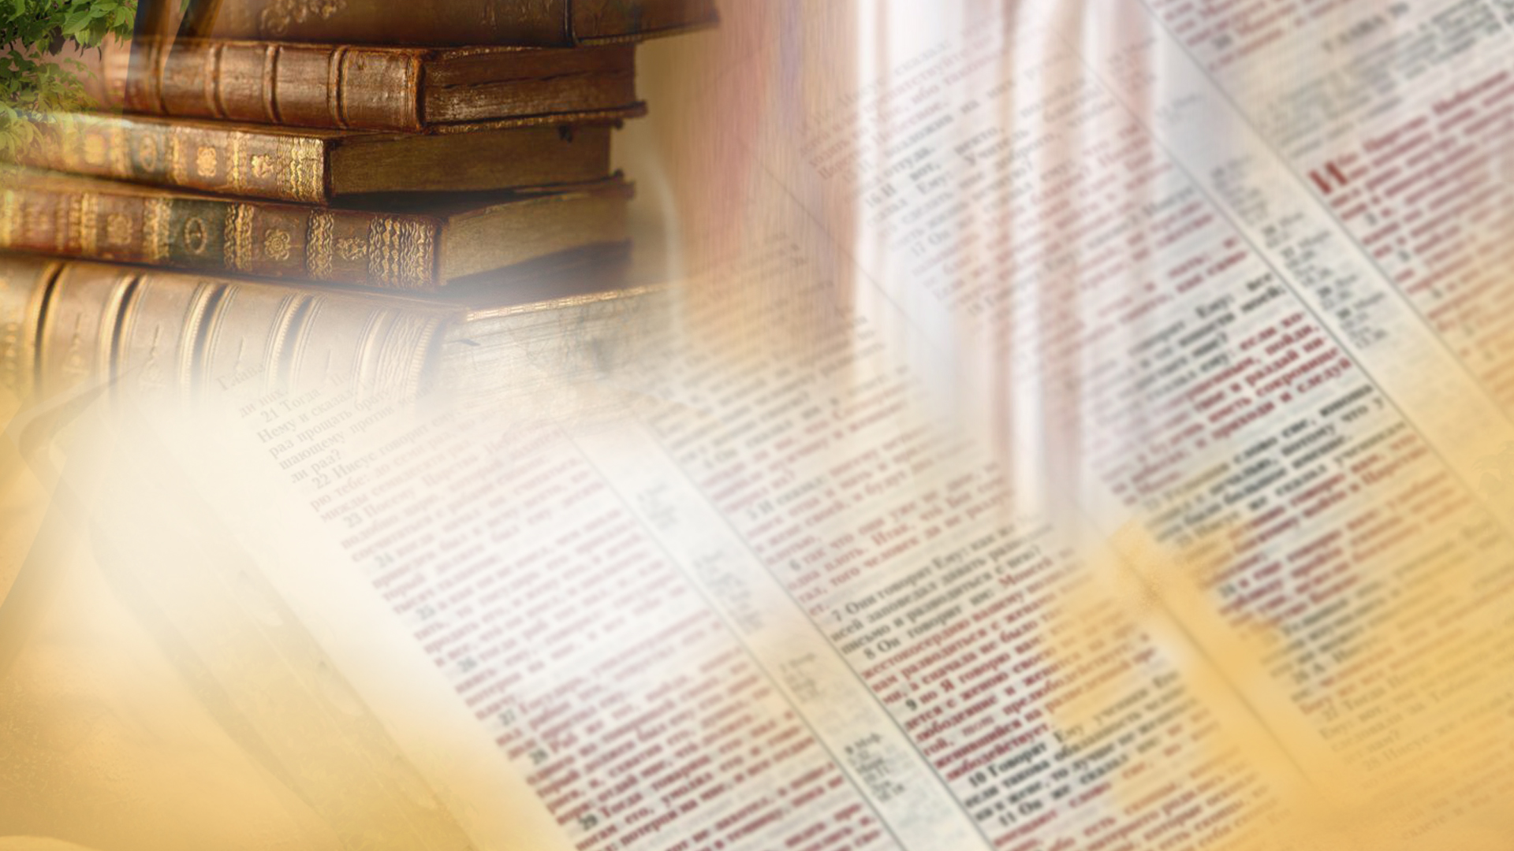
Щиро вітаємо вас!
Суботня школа

Slide 2
Розуміння жертви
Братнє спілкування:
- Як ви відчували Божу присутність минулого тижня?
- Як ви ділилися вісткою про «Агнця Божого, який бере на Себе гріх світу» з тими, хто був поруч із вами?
Notes:
2

Slide 3
Суботня школа
Урок №6
Засади пророцтва
Notes:
3

Slide 4
Урок №7
Засади пророцтва
Активна підготовка:
Що мало б статися у вашому житті, щоб ви були готові зробити навіть те, що вам зовсім не подобається?
Notes:
4

Slide 5
Урок №7
Засади пророцтва
Пам’ятний вірш:
«І ось я почув голос мого Владики, Який говорив:
Кого Мені послати, і хто піде за Нас? І я відповів:
Ось я, пошли мене!»
Ісаї 6:8
Notes:
5

Slide 6
Урок №7
Засади пророцтва
Головна думка уроку:
Бог на Своєму престолі – гарантія повернення в Едем.
Як це впливає на наше покликання?
Notes:
6

Slide 7
Урок №7
Засади пророцтва
Дослідження Біблії:
1. Що зробило Ісаю гідним стояти в Божій присутності і проголошувати Його спасенну вістку в світі? Чому в цьому була потреба?
Ісаї 6:6-8
Notes:
7

Slide 8
Урок №7
Засади пророцтва
Дослідження Біблії:
2. Про що свідчить присутність херувимів на сході Едемського саду? Чому сам сад і дерево життя не були забрані, а лише охоронявся доступ до них?
1Хронік 13:6; Псалом 80:2; Буття 3:21-24
Notes:
8

Slide 9
Урок №7
Засади пророцтва
Дослідження Біблії:
3. Що стає зрозумілим із запропонованих текстів? Яка головна думка видіння Божого престолу у пророка Єзекіїля?
Єзекіїля 1:4-14, Ісаї 1- 6, Об’явлення 4:1-11
Notes:
9

Slide 10
Урок №7
Засади пророцтва
Дослідження Біблії:
4. Про що говорить розміщення стану Ізраїля під час його руху в Обітовану землю?
Числа 2:3, 10, 18, 25
Notes:
10

Slide 11
Урок №7
Засади пророцтва
Дослідження Біблії:
5. Чого вчить нас урок падіння Люцифера? Що дозволить людству повернутися в Едем?
Єзекіїля 28:11-17, Ісаї 14:12-14, Об’явлення 14:1-12
Notes:
11

Slide 12
Урок №7
Засади пророцтва
Актуальність:
Що для вас означає бути готовим до повернення в Едем?
Notes:
12

Slide 13
Урок №7
Засади пророцтва
Практичне застосування:
Як допомогти тим, хто поруч, підготуватися до повернення в Едем?
Notes:
13

Slide 14
Урок №7
Засади пророцтва
Висновок:
Перемога Ісуса Христа на хресті забезпечила шлях повернення людей до Едему – батьківщини, дарованої Творцем. Ця істина є основою всіх пророцтв.
Notes:
14

Slide 15
Урок №7
Засади пророцтва
Домашнє завдання:
Розкажіть своїм близьким і знайомим про небесний дім, який Бог приготував для спасенних.
Notes:
15

